Slide 1
TRABAJO PRÁCTICO DE CIENCIA DE DATOS · PRIMERA ENTREGA: ANÁLISIS EXPLORATORIO DE DATOS
Evolución y composición de las exportaciones de servicios
Argentina en comparación con Brasil, Chile y Uruguay · 2005–2024
Argentina
Brasil
Chile
Uruguay
Fuente de datos: OCDE-OMC, Balanced Trade in Services (BaTiS), edición BPM6 — diciembre de 2025

Slide 2
1. PRESENTACIÓN DE LA BASE DE DATOS
¿Qué es BaTiS y qué representa cada observación?
Nombre
OCDE-OMC Balanced Trade in Services (BaTiS) — edición BPM6, diciembre 2025
Fuente
Elaborada conjuntamente por la OCDE y la OMC, a partir de estadísticas oficiales de balanza de pagos de cada país
Fenómeno que representa
Comercio de servicios entre economías del mundo, desagregado por categoría de servicio (clasificación EBOPS 2010)
Unidad de observación
País exportador × categoría de servicio × año (exportaciones dirigidas al mundo, WL)
Período cubierto
2005 – 2024 (20 años)
Observaciones utilizadas
1.040 (4 países × 13 categorías de servicio × 20 años)
El script filtra el archivo completo de BaTiS (millones de filas) a los reportantes AR, BR, CL, UY, socio "WL" (mundo), flujo "X" (exportación) y las categorías de servicio S (total) y SA–SL (12 principales), usando DuckDB para leer el CSV original de forma eficiente.
BaTiS · OCDE-OMC · Ciencia de Datos — Primera entrega EDA
2

Slide 3
2. DESCRIPCIÓN DE LAS VARIABLES
Estructura de la base analítica
Seis variables conservadas por el script; ningún valor nulo en la base filtrada
Variable
Tipo
Descripción
Valores usados
Reporter
Categórica
País exportador (código ISO, 2 letras)
AR, BR, CL, UY
Partner
Categórica
País socio comercial
WL (mundo)
Flow
Categórica
Dirección del flujo comercial
X (exportación)
Item_code
Categórica
Categoría de servicio (EBOPS 2010)
S, SA–SL (13 cat.)
Year
Numérica discreta
Año calendario de la observación
2005 – 2024
Balanced_value
Numérica continua
Valor exportado, ya reconciliado (millones USD)
0 en adelante
El total "S" no se suma a las categorías SA–SL: se usa como denominador para calcular participaciones sectoriales.
BaTiS · OCDE-OMC · Ciencia de Datos — Primera entrega EDA
3

Slide 4
3. EXPLORACIÓN — EVOLUCIÓN
Evolución de las exportaciones totales de servicios
Argentina, Brasil, Chile y Uruguay · 2005–2024 (millones de USD corrientes)
BaTiS · OCDE-OMC · Ciencia de Datos — Primera entrega EDA
4

Slide 5
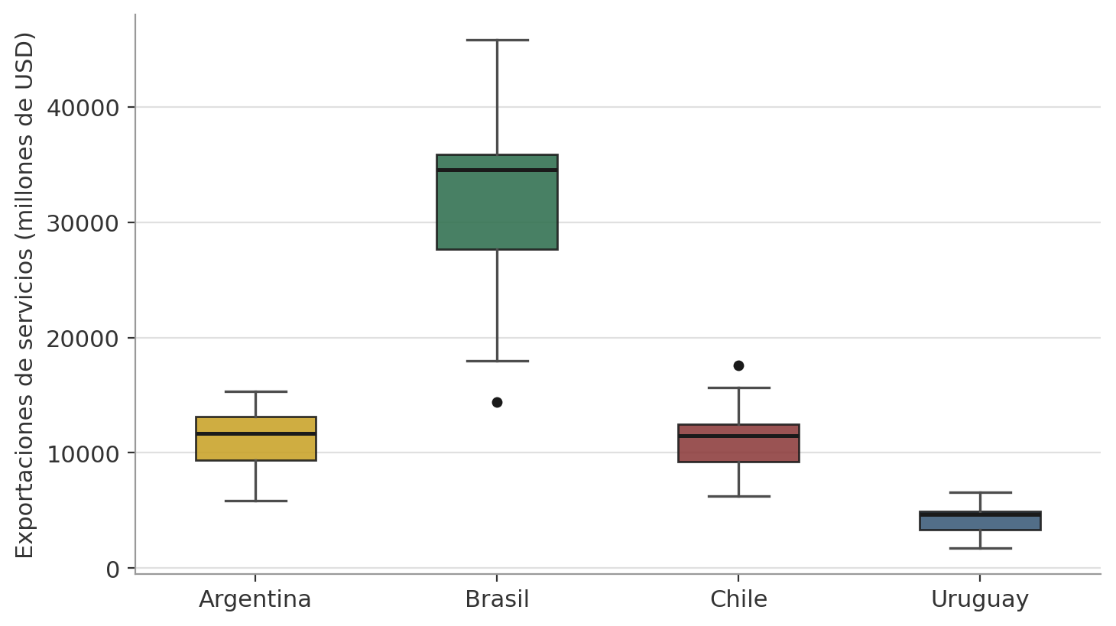
3. EXPLORACIÓN — ESTADÍSTICAS DESCRIPTIVAS
Nivel y dispersión de las exportaciones, 2005–2024
País
Obs.
Media
Mediana
Mínimo
Máximo
Argentina
20
11.179
11.716
5.870
15.314
Brasil
20
32.090
34.579
14.429
45.798
Chile
20
11.091
11.464
6.280
17.587
Uruguay
20
4.228
4.629
1.722
6.557
Valores en millones de USD corrientes. Estadísticas calculadas sobre las 20 observaciones anuales (Item_code = "S") de cada país.
Distribución de las exportaciones anuales por país (2005–2024). Brasil combina el mayor nivel y la mayor dispersión.
BaTiS · OCDE-OMC · Ciencia de Datos — Primera entrega EDA
5

Slide 6
3. EXPLORACIÓN — CRECIMIENTO
Crecimiento acumulado de las exportaciones, 2005–2024
Variación porcentual entre el primer y el último año de la serie
Uruguay +281%
USD 1.722M → 6.557M — el mayor crecimiento relativo del grupo
Brasil +217%
USD 14.429M → 45.798M — mayor crecimiento en valores absolutos
Chile +180%
USD 6.280M → 17.587M — impulsado por el salto de 2022–2024
Argentina +161%
USD 5.870M → 15.314M — el menor crecimiento relativo del grupo
BaTiS · OCDE-OMC · Ciencia de Datos — Primera entrega EDA
6

Slide 7
3. EXPLORACIÓN — COMPOSICIÓN SECTORIAL
Composición de las exportaciones de servicios en 2024
Participación de las principales categorías sobre el total exportado por cada país (%)
BaTiS · OCDE-OMC · Ciencia de Datos — Primera entrega EDA
7

Slide 8
3. EXPLORACIÓN — CAMBIO DE COMPOSICIÓN
Cambio en la composición sectorial de Argentina
Participación de cada categoría sobre el total exportado, 2005 vs. 2024 (%)
BaTiS · OCDE-OMC · Ciencia de Datos — Primera entrega EDA
8

Slide 9
3. EXPLORACIÓN — IMPACTO DE LA PANDEMIA
Caída en 2020 y recuperación posterior
Variación porcentual de las exportaciones totales de servicios
BaTiS · OCDE-OMC · Ciencia de Datos — Primera entrega EDA
9

Slide 10
4. PRIMEROS HALLAZGOS
Cinco hallazgos de la exploración
1
2
3
Brasil domina en escala
Uruguay crece más rápido
La pandemia golpeó de forma despareja
Con una media de USD 32.090M, exporta casi tres veces más servicios que Argentina o Chile durante todo el período.
Sus exportaciones aumentaron +281% entre 2005 y 2024, muy por encima del +161% de Argentina.
Chile sufrió la mayor caída en 2020 (-34,3%) pero también la recuperación más fuerte hacia 2024 (+114,9%).
4
5
Argentina se diversificó hacia servicios modernos
Viajes perdió peso relativo en Argentina
Informática y Otros servicios empresariales pasaron de ~24% (2005) a ~37% (2024) del total exportado.
Cayó de 42,8% (2005) a 33,6% (2024) del total, pese a seguir siendo la principal categoría.
BaTiS · OCDE-OMC · Ciencia de Datos — Primera entrega EDA
10

Slide 11
PREGUNTAS PARA LAS PRÓXIMAS ETAPAS
1
¿Qué factores explican el fuerte avance de Argentina y Uruguay en servicios de informática y consultoría entre 2005 y 2024?
2
¿Cómo cambia la comparación entre países si se corrigen los valores por inflación o se los relaciona con el tamaño de cada economía (PBI)?
Próxima entrega
Profundizar el análisis (relaciones entre variables, comparaciones más finas por categoría y período) y mejorar progresivamente la presentación de los resultados.
Fuente: OCDE/OMC (2025), "Balanced Trade in Services (BaTiS) dataset", edición BPM6. stats.wto.org

